Slide 1

手把手教你学STM32
光环境传感器实验
“原子哥”在线教学平台：www.yuanzige.com
技术支持论坛：http://www.openedv.com/forum.php

Slide 2
手把手教你学STM32
1，AP3216简介（了解）
2，AP3216寄存器介绍（熟悉）
3，AP3216读写时序（熟悉）
4，AP3216驱动步骤（掌握）
5，编程实战（掌握）
6，课堂总结
“原子哥”在线教学平台：www.yuanzige.com
技术支持论坛：http://www.openedv.com/forum.php

Slide 3
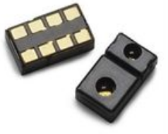
手把手教你学STM32
1，AP3216简介（了解）
AP3216C是敦南科技推出的一款三合一环境传感器，支持环境光强度(ALS)、接近距离(PS)和红外线强度(IR)三个环境参数检测。
该芯片通过IIC接口和MCU连接，并支持中断(INT)输出。
特点
① IIC接口，支持高达400kHz通信速率
② 多种工作选择：ALS、PS+IR、ALS+PS+IR、PD等等
③ 内置温度补偿电路
④ 宽工作温度范围（-30℃ ~ +85℃）
⑤ 环境光传感器具有16位分辨率(0~65535)
⑥ 接近传感器和红外传感器具有10位分辨率(0 ~1023)
⑦ 超小封装（4.1mm*2.4mm*1.35mm）
应用场景
应用在手机、平板
检测光强度(自动背光控制)
检测距离 (打电话检测)
“原子哥”在线教学平台：www.yuanzige.com
技术支持论坛：http://www.openedv.com/forum.php
Notes:
NTFS: 基于安全性的文件系统，是Windows NT所采用的独特的文件系统结构

Slide 4
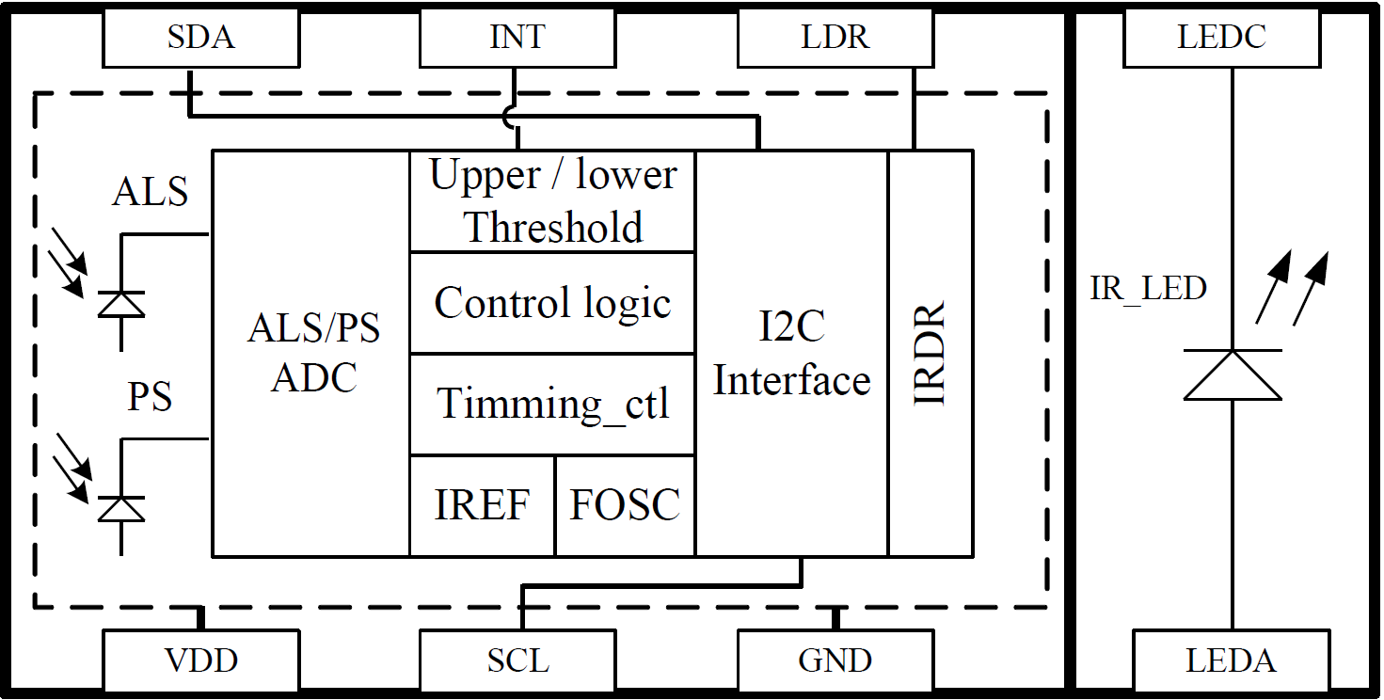
手把手教你学STM32
AP3216C框图
VDD： 电源引脚，接3.3V
SCL： IIC时钟信号
GND： 地线
LEDA： LED阳极，接3.3V
LEDC： LED阴极，一般连接LDR
LDR： LED驱动输出引脚，一般接LEDC
INT： 中断输出脚
SDA： IIC数据信号
“原子哥”在线教学平台：www.yuanzige.com
技术支持论坛：http://www.openedv.com/forum.php
Notes:
NTFS: 基于安全性的文件系统，是Windows NT所采用的独特的文件系统结构

Slide 5
手把手教你学STM32
2，AP3216寄存器介绍（熟悉）
0x01和0x02
AP3216C有一系列寄存器，由这些寄存器控制AP3216C的工作模式，以及中断配置和数据输出等。
寄存器地址 | 有效位 | 寄存器功能 | 说明
0X00 | 2:0 | 系统模式 | 000：掉电模式(默认) 001：ALS功能激活 010：PS+IR功能激活 011：ALS+PS+IR功能激活 100：软复位 101：ALS单次模式 110：PS+IR单次模式 111：ALS+PS+IR单次模式
0X0A | 7 | IR低位数据 | 0：IR&PS数据有效 1：无效
 | 1:0 |  | IR最低2位数据
0X0B | 7:0 | IR高位数据 | IR高8位数据
0X0C | 7:0 | ALS低位数据 | ALS低8位数据
0X0D | 7:0 | ALS高位数据 | ALS高8位数据
0X0E | 7 | PS低位数据 | 0，物体在远离 1，物体在靠近
 | 6 |  | 0，IR&PS数据有效 1，IR&PS数据无效
 | 3:0 |  | PS最低4位数据
0X0F | 7 | PS高位数据 | 0，物体在远离 1，物体在靠近
 | 6 |  | 0，IR&PS数据有效 1，IR&PS数据无效
 | 5:0 |  | PS高6位数据
复位时间
T_{RST}： 10ms
初始化,设置0x04,软件复位
复位后,根据需求,开启检测功能
转换时间
T_{ALS}：100ms
T_{IR}： 12.5ms
数据寄存器
数据有效位
“原子哥”在线教学平台：www.yuanzige.com
技术支持论坛：http://www.openedv.com/forum.php

Slide 6
手把手教你学STM32
3，AP3216读写时序（熟悉）
AP3216C寻址
写操作时序
读操作时序
“原子哥”在线教学平台：www.yuanzige.com
技术支持论坛：http://www.openedv.com/forum.php

Slide 7
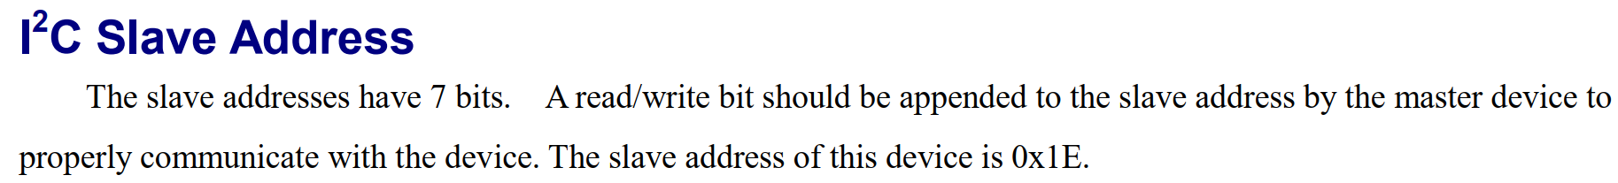
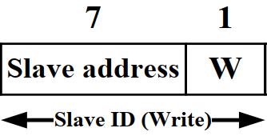
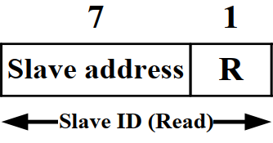
手把手教你学STM32
AP3216C寻址
设备地址：0x1E
通讯地址：设备地址 + 数据传输方向位
写操作地址：0x3C（0x1E << 1 | 0x00）
读操作地址：0x3D（0x1E << 1 | 0x01）
“原子哥”在线教学平台：www.yuanzige.com
技术支持论坛：http://www.openedv.com/forum.php

Slide 8
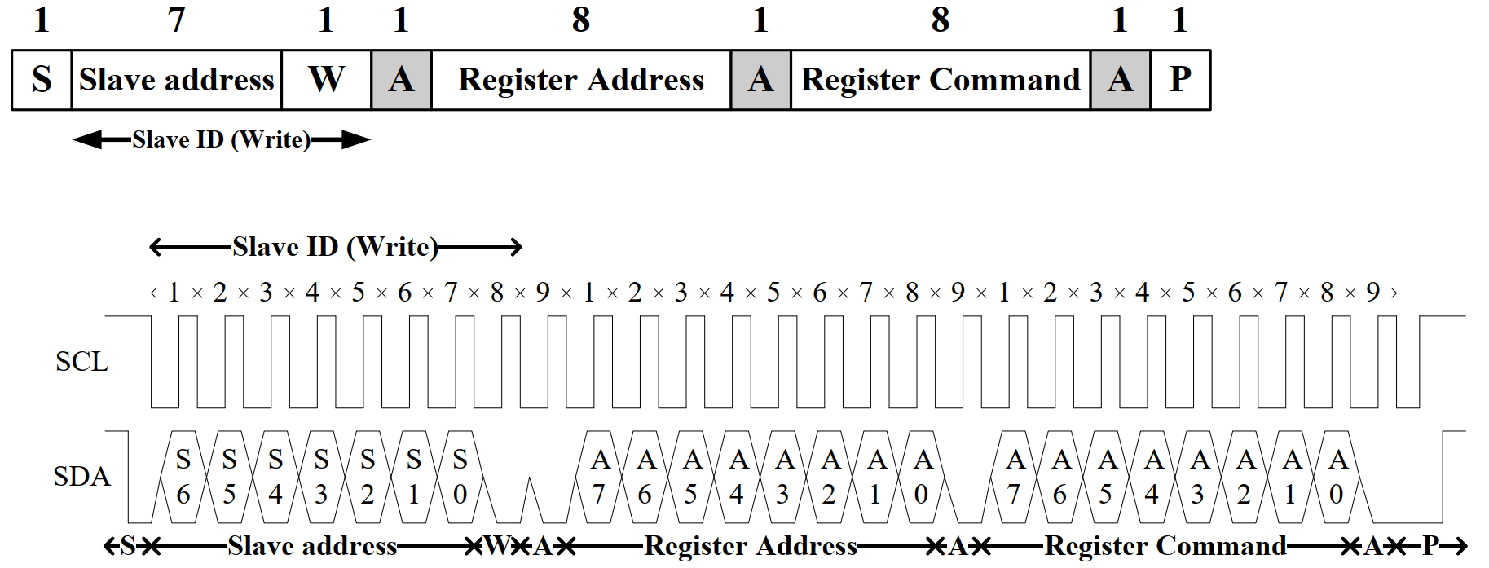
手把手教你学STM32
写操作时序
写操作地址：0x3C
要配置的寄存器地址
主机
从机
起始信号
地址和方向
应答信号
寄存器地址
要写入寄存器的配置值
停止信号
应答信号
REG设置值
应答信号
“原子哥”在线教学平台：www.yuanzige.com
技术支持论坛：http://www.openedv.com/forum.php

Slide 9
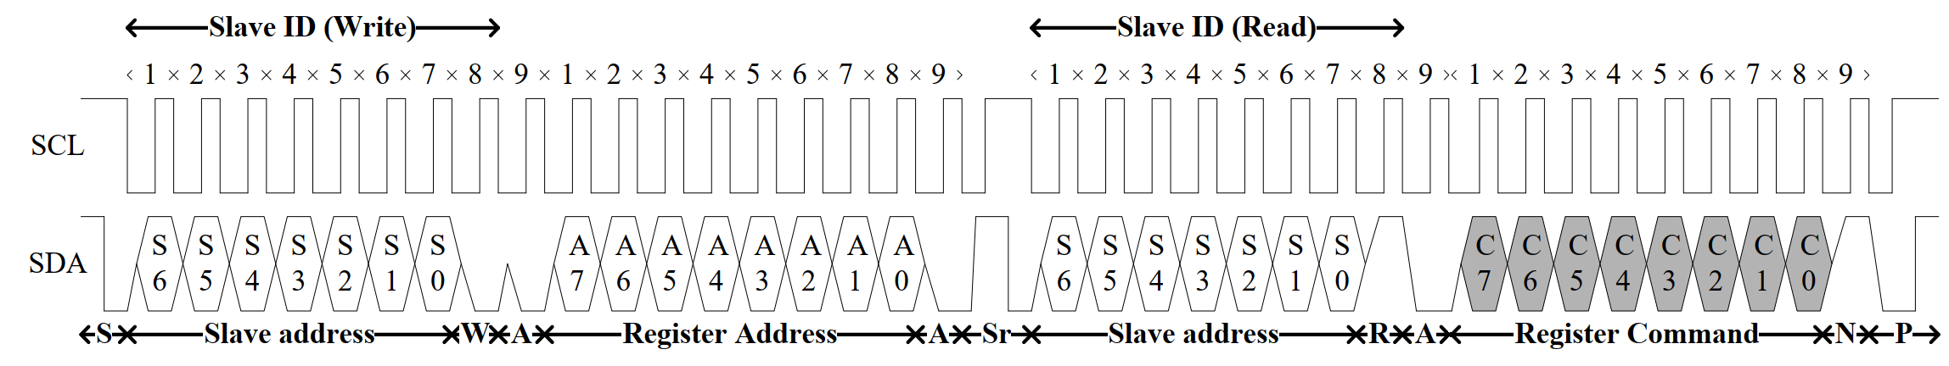
手把手教你学STM32
读操作时序
先写再读
写操作地址：0x3C
主机
从机
要读取的寄存器地址
起始信号
地址和方向
应答信号
寄存器地址
应答信号
要读取的寄存器的数据
读操作地址：0x3D
停止信号
非应答信号
寄存器数据
应答信号
地址和方向
起始信号
“原子哥”在线教学平台：www.yuanzige.com
技术支持论坛：http://www.openedv.com/forum.php

Slide 10
手把手教你学STM32
1，AP3216简介（了解）
2，AP3216寄存器介绍（熟悉）
3，AP3216读写时序（熟悉）
4，AP3216驱动步骤（掌握）
5，编程实战（掌握）
6，课堂总结
“原子哥”在线教学平台：www.yuanzige.com
技术支持论坛：http://www.openedv.com/forum.php

Slide 11
手把手教你学STM32
4，AP3216驱动步骤（掌握）
调用iic_init()进行IIC接口初始化
调用步骤2函数进行软件复位及开启传感器检测功能
1、初始化AP3216C
根据写操作时序进行
(S + (S_A + W) + A + R_A + A + R_C + A + P)
2、编写AP3216C的写一个字节函数
根据读操作时序进行
(S + (S_A + W) + A + R_A + A
Sr + (S_A + R) + A + R_C + NA + P)
3、编写AP3216C的读一个字节函数
4、编写AP3216C读取数据函数
调用步骤3的函数，判断数据有效性，整合传感器数据
“原子哥”在线教学平台：www.yuanzige.com
技术支持论坛：http://www.openedv.com/forum.php

Slide 12
手把手教你学STM32
AP3216C写一个字节函数
设置寄存器的值
void ap3216c_write_one_byte (uint8_t reg, uint8_t data)
{
iic_start(); /* 发送起始信号 */
iic_send_byte(0x3C); /* 发送写操作地址 */
iic_wait_ack( ); /* 等待ap3216应答 */
iic_send_byte(reg); /* 发送要操作的寄存器地址 */
iic_wait_ack( ); /* 等待ap3216的应答 */
iic_send_byte(data); /* 发送要对寄存器设置的值 */
iic_wait_ack( ); /* 等待ap3216的应答 */
iic_stop (); /* 发送停止信号 */
}
“原子哥”在线教学平台：www.yuanzige.com
技术支持论坛：http://www.openedv.com/forum.php

Slide 13
手把手教你学STM32
AP3216C读一个字节函数
读取寄存器的值
uint8_t ap3216_read_one_byte (uint8_t reg) {
uint8_t res;
iic_start(); /* 发送起始信号 */
iic_send_byte(0x3C); /* 发送写操作地址*/
iic_wait_ack( ); /* 等待ap3216的应答 */
iic_send_byte(reg); /* 发送要操作的寄存器地址 */
iic_wait_ack( ); /* 等待ap3216的应答 */
iic_start(); /* 发送起始信号 */
iic_send_byte(0x3D); /* 发送读操作地址*/
iic_wait_ack( ); /* 等待ap3216的应答 */
res = iic_read_byte(0); /* 读取1Byte数据并发nACK信号 */
iic_stop (); /* 发送停止信号 */
return res;
}
“原子哥”在线教学平台：www.yuanzige.com
技术支持论坛：http://www.openedv.com/forum.php

Slide 14
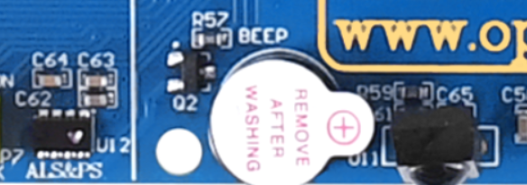
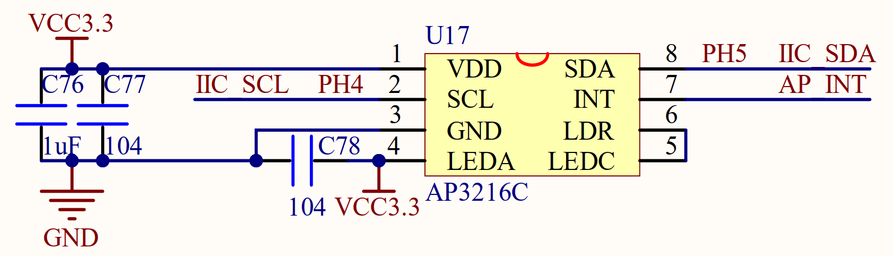
手把手教你学STM32
器件引脚说明（阿波罗底板）
与24C02和PCF8574共用IIC总线，IIC_SCL连接在PH4
IIC_SDA连接在PH5
AP_INT连接在PCF8574的P1上
“原子哥”在线教学平台：www.yuanzige.com
技术支持论坛：http://www.openedv.com/forum.php
Notes:
NTFS: 基于安全性的文件系统，是Windows NT所采用的独特的文件系统结构

Slide 15
手把手教你学STM32
5，编程实战（掌握）
1，例程源码解读
“原子哥”在线教学平台：www.yuanzige.com
技术支持论坛：http://www.openedv.com/forum.php

Slide 16
手把手教你学STM32
1，AP3216简介（了解）
2，AP3216寄存器介绍（熟悉）
3，AP3216读写时序（熟悉）
4，AP3216驱动步骤（掌握）
5，编程实战（掌握）
6，课堂总结
“原子哥”在线教学平台：www.yuanzige.com
技术支持论坛：http://www.openedv.com/forum.php

Slide 17
手把手教你学STM32
6，课堂总结
光环境传感器实验（课堂总结）.pdf（脑图）
“原子哥”在线教学平台：www.yuanzige.com
技术支持论坛：http://www.openedv.com/forum.php

Slide 18

手把手教你学STM32
版权所有：广州市星翼电子科技有限公司
天猫店铺：https://zhengdianyuanzi.tmall.com
“原子哥”在线教学平台：www.yuanzige.com
技术支持论坛：http://www.openedv.com/forum.php

